Slide 1


2017/10/10
教育社会学
Sociology of Education
第一部分
教育社会学学科简介
华中师范大学教育学院
邹义欢
zouyihuan@foxmail.com
教育社会学学科简介
•
•
•
•
教育社会学概述
社会学与社会学视角
社会学研究与社会学知识
社会学理论流派与教育
1

Slide 2


2017/10/10
教育社会学概述
• 教育是一项基本的社会制度（社会有序运行中的一个必要组成
部分）。
• 教育社会学是从社会学的视角研究教育及教育相关的社会现象
的一个社会科学研究领域。它主要关注的是教育与社会之间的
关联。内容涵盖：
o 社会大背景对教育的影响（教育的社会背景），
o 教育作为社会子系统产生的社会功能与作用（教育的社会功能），
o 教育与社会宏观互动的微观机制（教育自身的社会系统）。
教育社会学关注的一些基本问题
• 当前的教育为什么是这个样子的？教育机会是如何分配的？
• 教育有哪些社会功能与作用（教育在社会中扮演着什么角
色）？教育对社会群体的形成及群体互动有怎样的影响？
• 教育的社会功能和作用是如何形成和发挥的？教育自身内部
的社会系统是怎样运作的？
• 教育社会学关注教育相关的社会事实及其形成机制。它可以
为教育实践和决策提供事实依据，但并不直接提供解决方案。
2

Slide 3

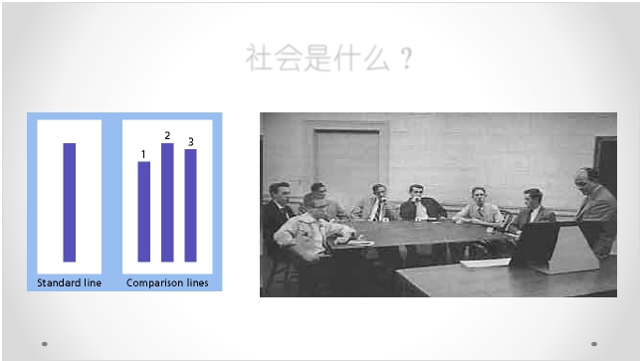
2017/10/10
社会学与社会学视角
• 社会学是系统研究社会的一门社会科学。
• 那社会又是什么呢？
• 社会是由互动着的人构成的。（人的互动有什么特点呢？）
社会是什么？
3

Slide 4
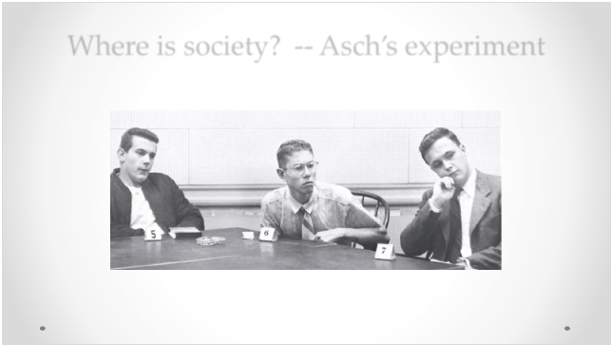
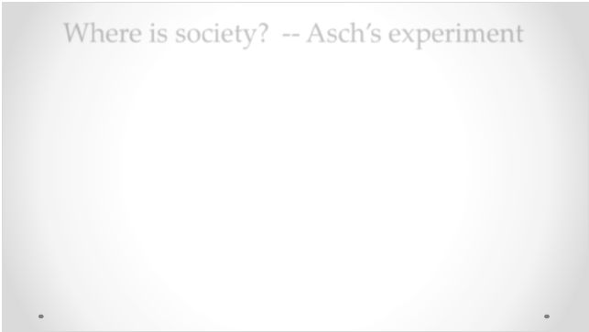
2017/10/10
Where is society? -- Asch’s experiment
Where is society? -- Asch’s experiment
• Those in a control condition who answered alone were correct more
than 99 percent of the time.
• If several others (confederates coached by the experimenter) gave
identical wrong answers, would people declare what they would
otherwise have denied?
• Although some people never conformed, 75% did so at least once.
37% of the responses were conforming (trusting of others?). 63% of
the time people did not conform.
• The experiments show that most people “tell the truth even when
others do not.”（Asch, 1951）
4

Slide 5


2017/10/10
社会是什么？
• 例子：孤岛上三人A、B、C
• social, societal, sociological
• 波普尔（Karl Popper）提出的三个世界：
o 世界Ⅰ：物理自然世界
o 世界Ⅱ：人的主观心理世界
o 世界Ⅲ：文化知识世界
什么是社会？
• 社会是在特定时空范围内，遵循一定规范进行着活动的人所
组成的人类共同体。特点(郑杭生, 1994, pp. 69-70)：
o 1.由人群组成；
o 2.以人与人的交往为纽带；
o 3.是有文化、有组织的系统；
o 4.以物质生产活动为基础；
o 5.社会系统具有心理的、精神的联系；
o 6.社会系统是一个具有主动性、创造性和改造能力的活的机体。
5

Slide 6


2017/10/10
什么是社会学？
• 因而社会学研究的便是人们之间的互动及其作为其基本体
现形式和产物的群体。
o Sociology is the scientific study of human social life, groups, and
societies (Giddens, 2006, p. 4).
o 社会学是关于社会良性运行和协调发展的条件和机制的综合性具
体社会科学（郑杭生，1994, p. 1）。
o Sociology：socius (companion) + -logy (the study of)
社会学中的主要研究问题
Berger (1966, Invitation to Sociology) :
• ‘What are people doing with each other here?’
• ‘What are their relationships to each other?’
• ‘How are those relationships organized in institutions?’
• ‘What are the collective ideas that move men and institutions?’
6

Slide 7

2017/10/10
社会学中的主要研究问题
Mills (1959, The Sociological Imagination):
• (1) What is the structure of this particular society as a whole? What
are its essential components, and how are they related to one another?
How does it differ from other varieties of social order? …
• (2) Where does this society stand in human history? What are the
mechanics by which it is changing? …
• (3) What varieties of men and women now prevail in this society and
in this period? …What kinds of `human nature' are revealed in the
conduct and character we observe in this society in this period? …
社会学中的主要研究问题
• 社会（社会互动、社会结构等）是什么样子的？
• 社会是如何形成它当前的状态的？
• 社会如何变迁？
7

Slide 8


2017/10/10
社会学视角

社会学家研究群体情景中的人，将个体作为某一特定群体的成
员或代表进行研究。
 Sociologists study people in group situations (Ballantine,1997,p.2).People
are viewed as members of some distinct category of persons,
performing certain functions,in certain regular ways (Ralhan & Lambat,2006,p.3).
• Where there are groups there are tendencies for participation,
cohesion and conflict.
社会学视角
• 社会学的想象力 The Sociological Imagination (Mills, 1959)
o Biography – history
o Personal troubles – public issues of social structure
• Single actors come into the view of sociological study in their
capacity as units, members or partners in a network of
interdependency.
• Examples: the transformation of intimate relationships,
employment, crime, smoke, suicide, consumerism
8

Slide 9


2017/10/10
社会学视角
• Make apparent the social frameworks that determine or influence our
actions




To think imaginatively and to detach oneself from preconceived ideas about
social life
To break free from the immediacy of personal circumstances and take a much
broader view of why we are as we are,and why we act as we do (Giddens,2006,p.4).
To view human actions as elements of wider figurations:non-random,mutual
dependency,reciprocal conditioning of action (Bauman,1990,p.7-8)
It teaches us that what we regard as natural,inevitable,good or true may not
be such,and that the‘givens’ of our life are strongly influenced by historical
and social forces (Giddens,2006,p.4).
社会学视角的提问方式
• Why the actions of the seemly free-willed people appear to be
of patterns or regularities?
• 为什么看似具有自由意志的人们在行动时呈现出特定的模
式和规律性？
• Why some people have more choices (freedom) than others?
Where are the boundaries of freedom? And how has it come to
be as it is?
• 为什么有些人比另一些拥有更多的自由？这种情况是怎么
样形成的？
9

Slide 10


2017/10/10
社会学视角与其他学科视角
•
•
•
•
•
心理学
经济学
政治学
人类学
……
社会学视角总结
• 社会：多个人，互动，群体，规则
• 社会学：系统研究社会的学科
• 社会学视角：从群体的角度去发掘社会互动中的参照框架
（规则）及其结果。社会学视角关注个体是通常将个体作
为某一特定群体的成员或代表进行研究。
• 提高人的社会意识水平
10

Slide 13
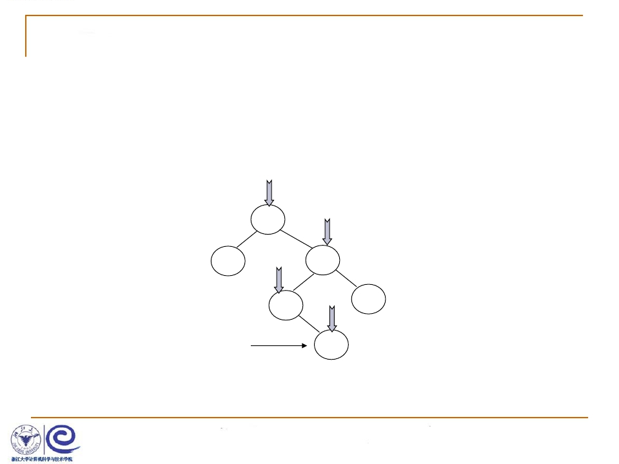
二叉搜索树的删除
❐ 考虑三种情况：
☞ 要删除的是叶结点：直接删除，并再修改其父结点指针---置为NULL
〖例〗：删除 35
30
15
要删除结点
41
35
33
50

Slide 14
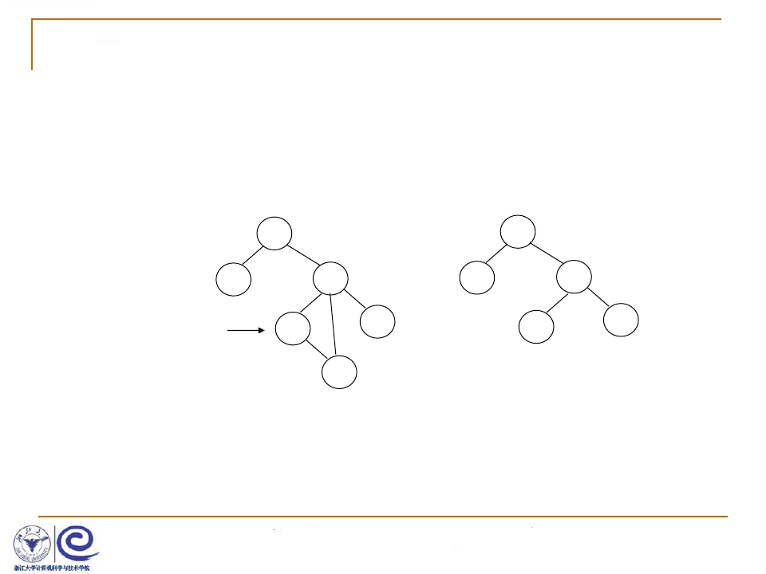
要删除的结点只有一个孩子结点:
将其父结点的指针指向要删除结点的孩子结点
〖例〗：删除 33
30
30
15
41
15
41
要删除结点
33
50
35
50
（只有一个孩子）
35

Slide 15
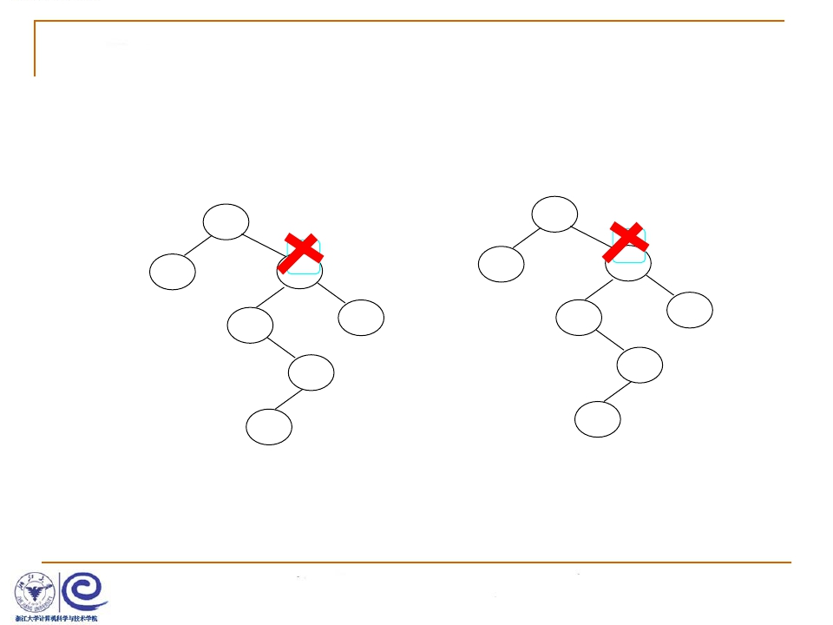
要删除的结点有左、右两棵子树：
用另一结点替代被删除结点：右子树的最小元素 或者 左子树的最大元素
〖例〗：删除 41
30
30
15
41
15
41
50
33
50
33
35
34
1、取右子树中的最小元素替代
35
34
2、取左子树中的最大元素替代

Slide 16

BinTree Delete( ElementType X, BinTree BST )
{
Position Tmp;
if( !BST ) printf("要删除的元素未找到");
else if( X < BST->Data )
BST->Left = Delete( X, BST->Left); /* 左子树递归删除 */
else if( X > BST->Data )
BST->Right = Delete( X, BST->Right); /* 右子树递归删除 */
else /*找到要删除的结点 */
if( BST->Left && BST->Right ) { /*被删除结点有左右两个子结点 */
Tmp = FindMin( BST->Right );
/*在右子树中找最小的元素填充删除结点*/
BST->Data = Tmp->Data;
BST->Right = Delete( BST->Data, BST->Right);
/*在删除结点的右子树中删除最小元素*/
} else { /*被删除结点有一个或无子结点*/
Tmp = BST;
if( !BST->Left ) /* 有右孩子或无子结点*/
BST = BST->Right;
else if( !BST->Right ) /*有左孩子或无子结点*/
BST = BST->Left;
free( Tmp );
}
return BST;
}

